Slide 1
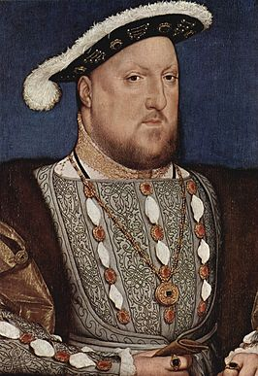
De koning met 6 vrouwen
Antwoord: Hendrik VIII

Slide 2
Hendrik VIII
Is geboren in Palace of Placentia, Greenwich 28-01-1491
Is gestorven in Palace of Whitehall, Londen 28-01-1547
Koning van Engeland 1509 tot 1547.
Geïnteresseerd in kunst en wetenschap.
Zes vrouwen waarvan hij er twee had laten onthoofden. (zie volg. dia)
Hij werd toen beschouwd als liefdeloos, egoïstisch en wreed.

Slide 3
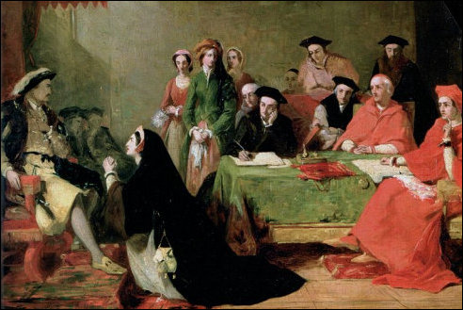
De zes vrouwen die hij had
Voor vrouwen was het een schande voor hun naam om te scheiden
Catharina Howard » onthoofd
Anna Boleyn » onthoofd
Catharina van Aragon » gescheiden
Jane Seymour » gestorven
Anna van Kleef » gescheiden
Catharina Parr » overleefd
Catharina van Aragon smeekt om genade bij Hendrik VIII

Slide 4
bronnen
bronnen.docx

